Slide 1
Домодедово
Энергетика (ИЮЛЬ)

Slide 2
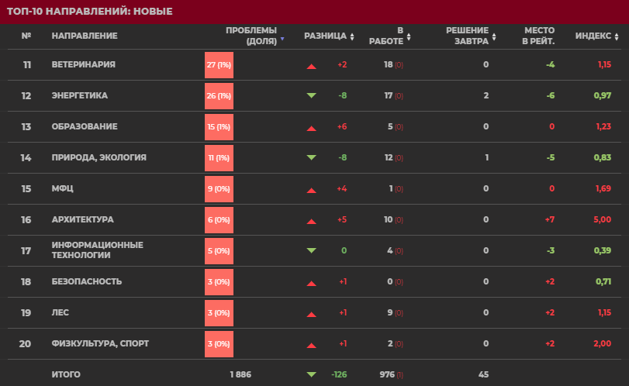
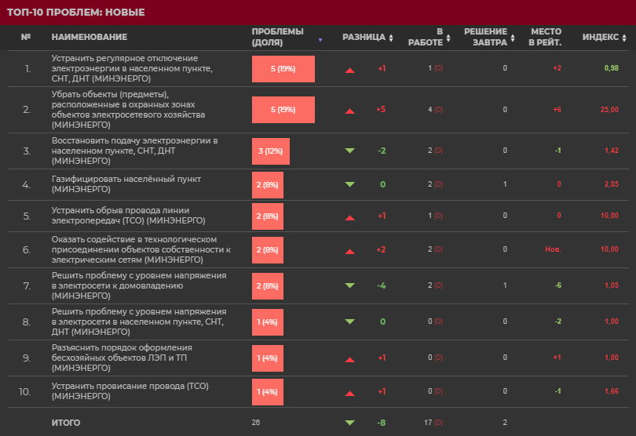
Новые обращения по категориям (ИЮЛЬ)

Slide 3
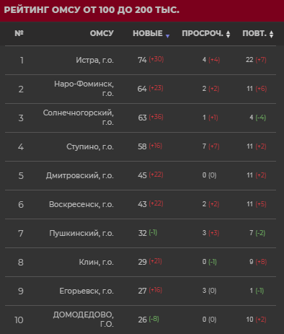
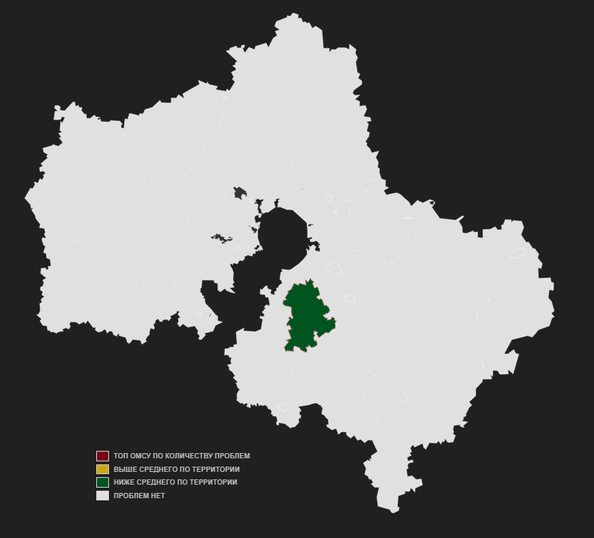
(ИЮЛЬ)

Slide 4
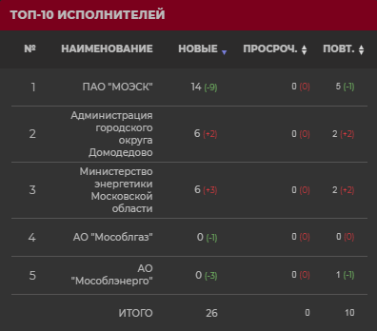
(ИЮЛЬ)

